Slide 1
Nerf и 3d реконструкция
Артем Просветов

Slide 2
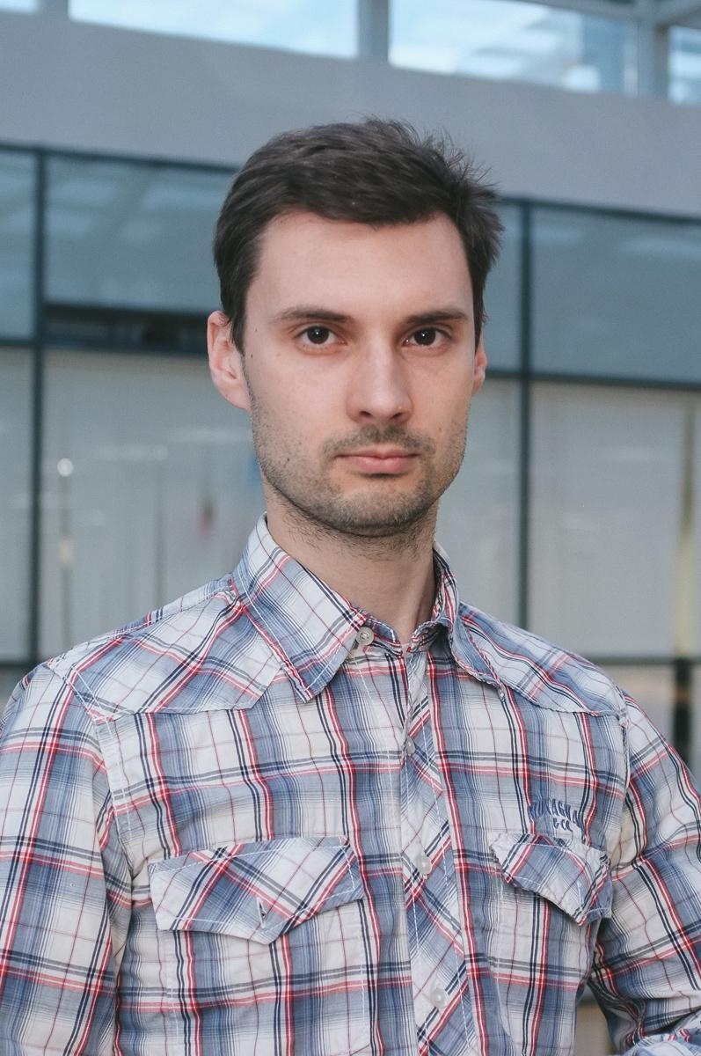
Обо мне
Yandex Sporttech CV Team
Ведущий математик ИКИ РАН
к. ф.-м. н.

Slide 3
План
Формулировка задачи
Nerf
K-planes
InstantNGP
Gaussian splatting

Slide 4
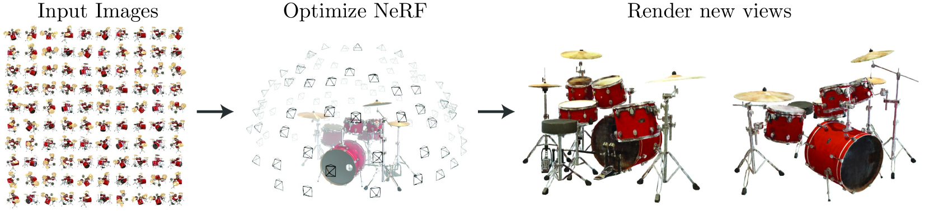
Формулировка задачи
Пусть мы располагаем
Снимками объекта с различных сторон
Информацией о камере
Можно ли получить изображение с новой точки?

Slide 5
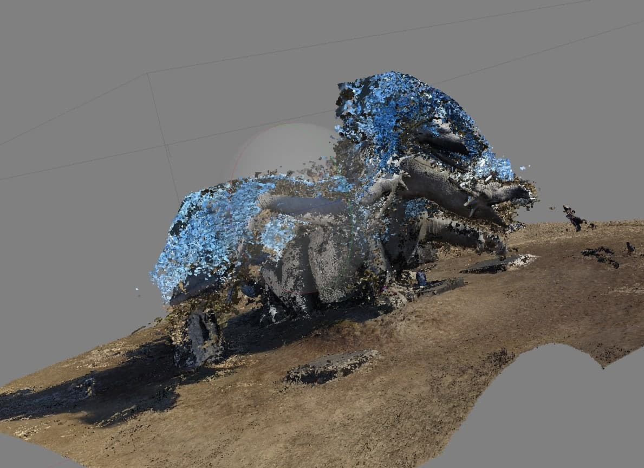
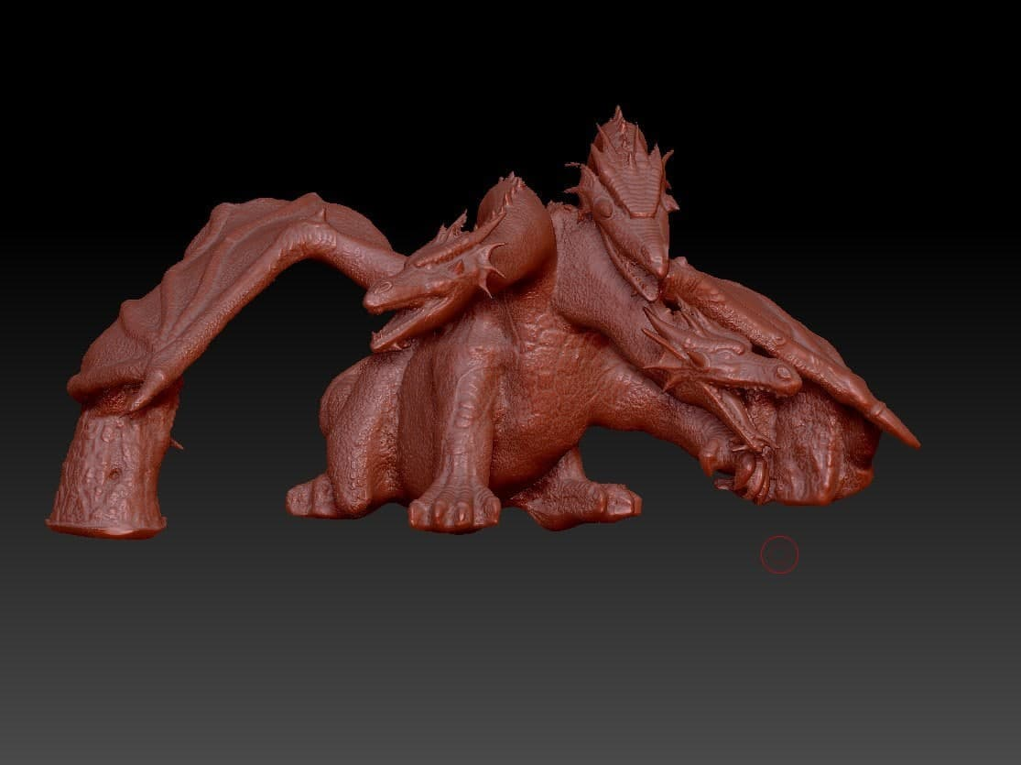
Ответ: да
Фотограмметрия
Позволяет получить реконструкцию сцены по набору снимков
Например, решает задачу для аэроснимков
Решение задачи сводится к
Определению позиций камер
Восстановление лучей для множества точек
Получаем наиболее точное на текущий момент решение
Часто требуется дополнительный проприетарный софт
Например, Metashape
Не учитывает сложные оптические эффекты
https://habr.com/ru/companies/tuturu/articles/538394/

Slide 6
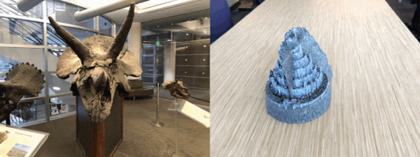
Neural Radiance Fields for View Synthesis)
Работа была представлена в 2020 г
Авторы из Berkeley
Целью NERF является рендеринг изображений в зависимости от позиции наблюдателя (камеры)
при нейро-рендеринге мы явно контролируем одно из свойств сцены:
позицию наблюдателя

Slide 7
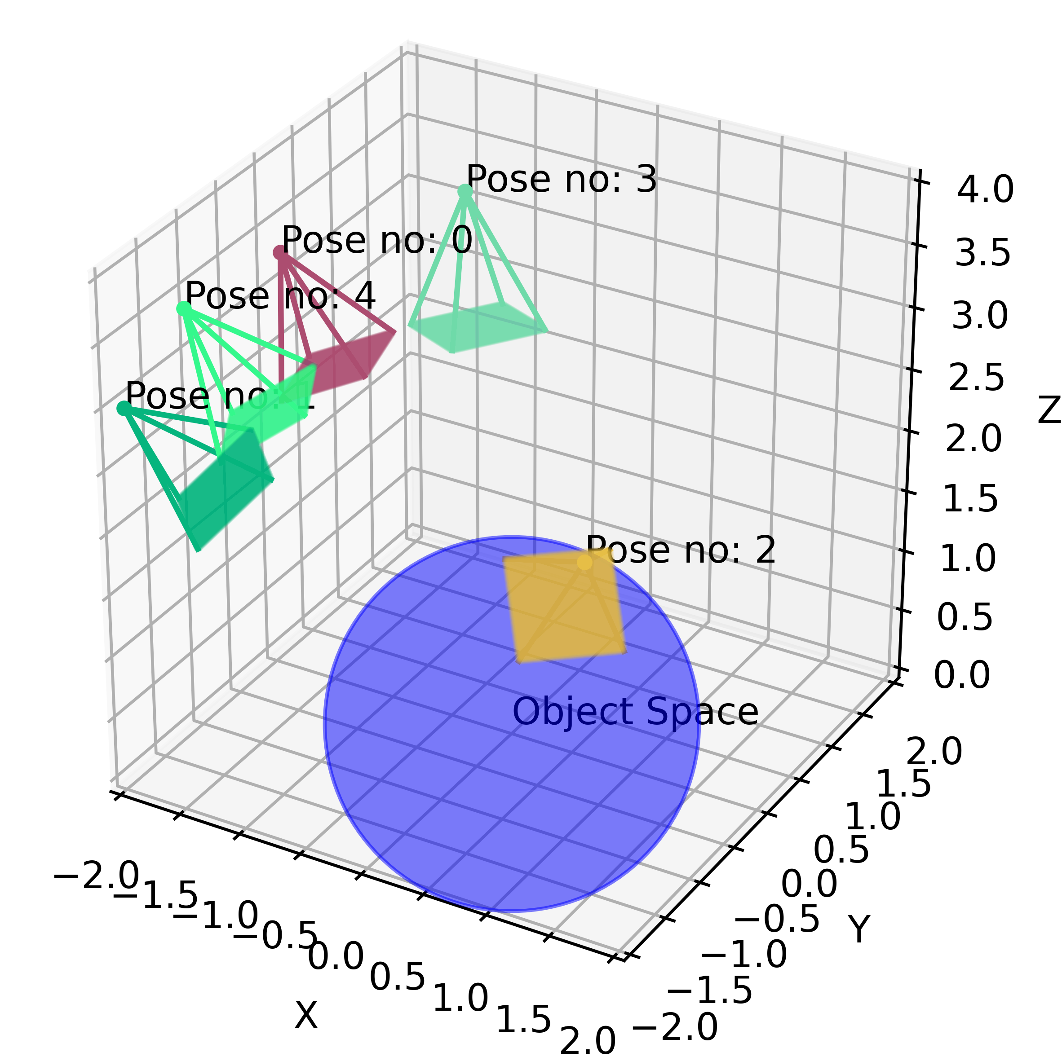
Шаг 1: распространение лучей
Input: позиции камер {x_{c}​,y_{c}​,z_{c}​,γ_{c}​,θ_{c}​}_{n}​
Output: набор лучей для каждой из позиций {v_{o}​,v_{d}​}_{H×W×n}​
v_{o}​ начало луча
v_{d}​ направление луча
H×W плоскость изображения

Slide 8
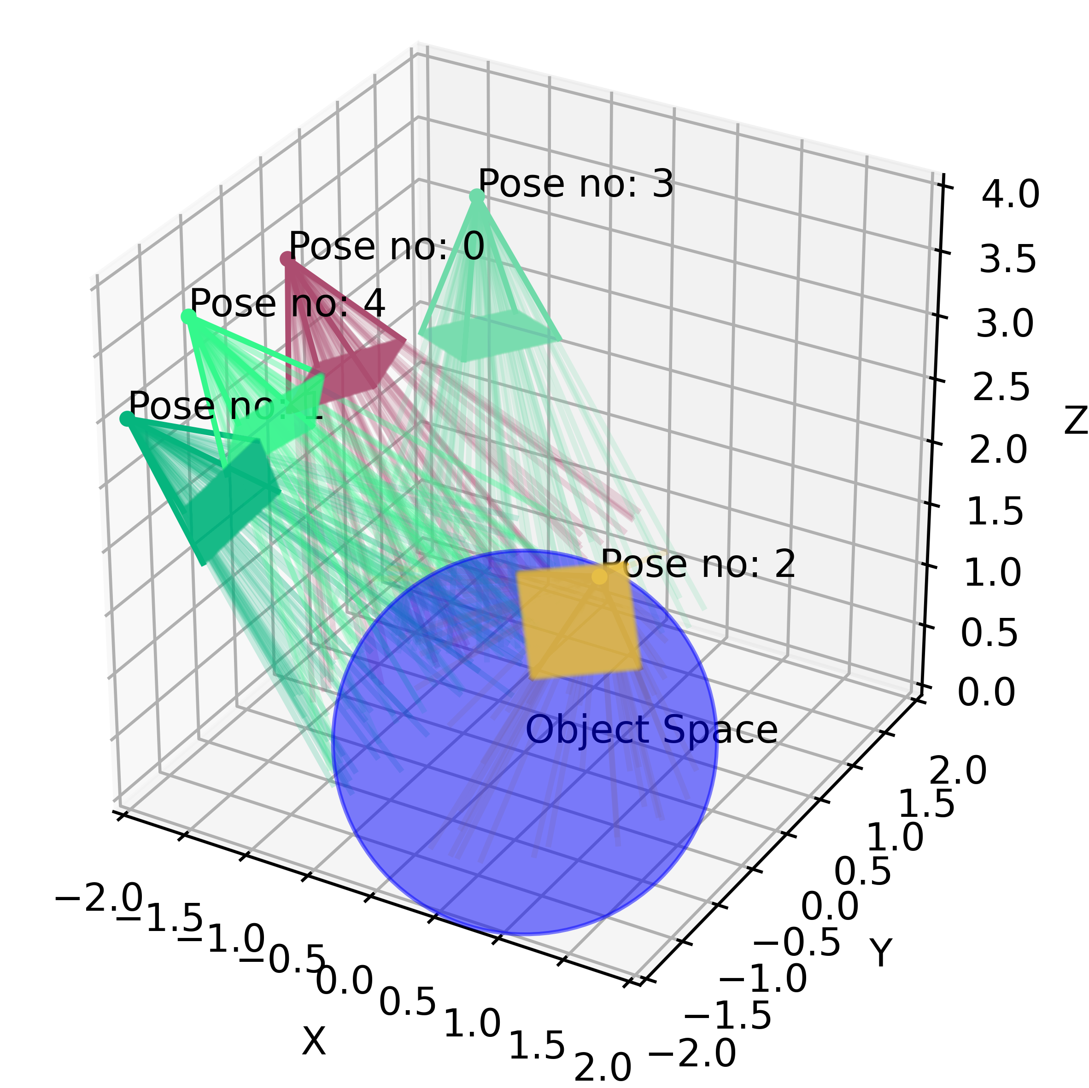
Шаг 1: распространение лучей
P = v_{o}​+t∗v_{d} ур-е всех точек на луче
Можно взять t таким, чтобы точка относилась к объекту
backward tracing
Рассматриваем не лучи от объекта к камере, а наоборот

Slide 9
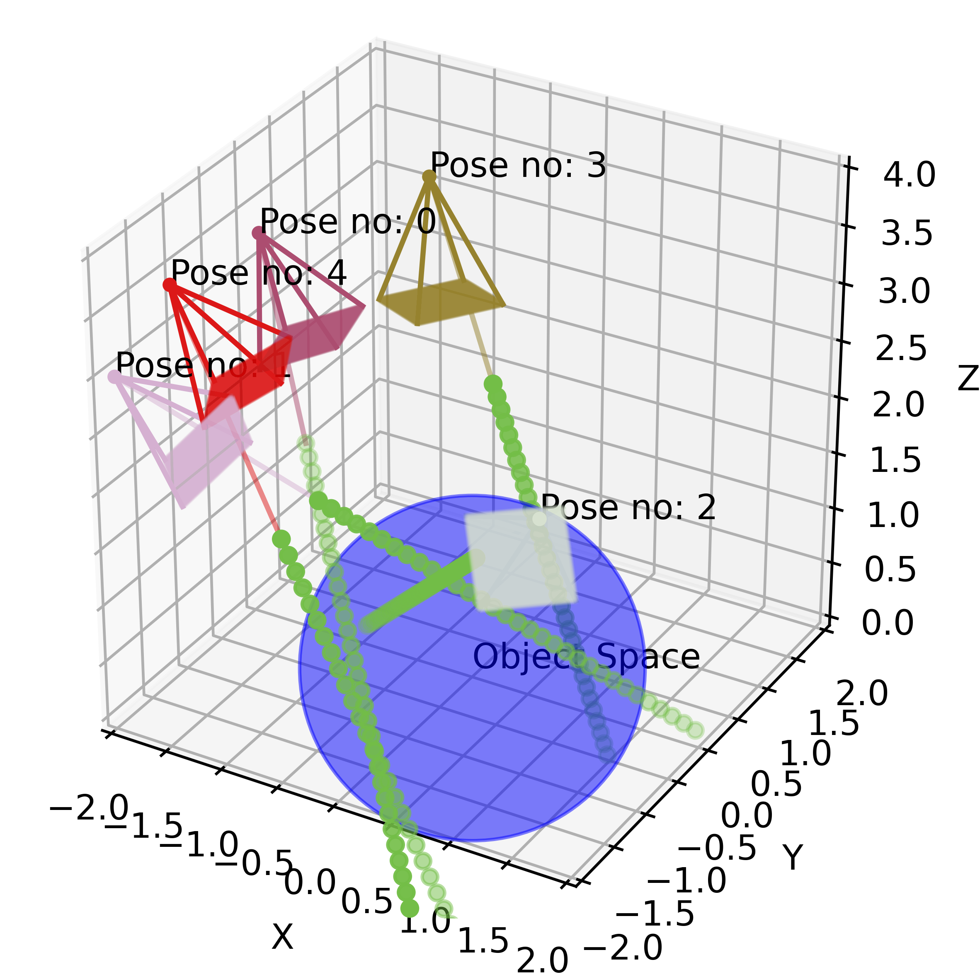
Шаг 2: сэмплирование точек
input: набор лучей для каждой из позиций {v_{o}​,v_{d}​}_{H×W×n}​
Output: набор 3d точек {x_{p}​,y_{p},z_{p} ​}_{H×W×n×m}​
3D-сцена часто моделируется как набор крошечных, дискретных областей – вокселей
Когда луч "пролетает" через сцену, он проходит через большое количество точек в пространстве.

Slide 10
Шаг 2: сэмплирование точек
input: набор лучей для каждой из позиций {v_{o}​,v_{d}​}_{H×W×n}​
Output: набор 3d точек {x_{p}​,y_{p},z_{p} ​}_{H×W×n×m}​
Большинство точек представляют «пустоту», однако некоторые могут попасть на сам объем объекта, такие точки очень ценны - они дают представление о сцене.
выборка точек вдоль луча не является тривиальной
если мы выбираем только точки вокруг моды распределения плотности объема, мы можем пропустить некоторые важные области

Slide 11
Шаг 2: сэмплирование точек
input: набор лучей для каждой из позиций {v_{o}​,v_{d}​}_{H×W×n}​
Output: набор 3d точек {x_{p}​,y_{p},z_{p} ​}_{H×W×n×m}​
Луч, ограниченный near и far плоскостями камеры разбивается на N отрезков
Точка внутри отрезка выбирается из равномерного распределения
для производительности авторы используют «иерархическую выборку объема»
распределения точек пропорционально их ожидаемому влиянию на окончательную визуализацию

Slide 12
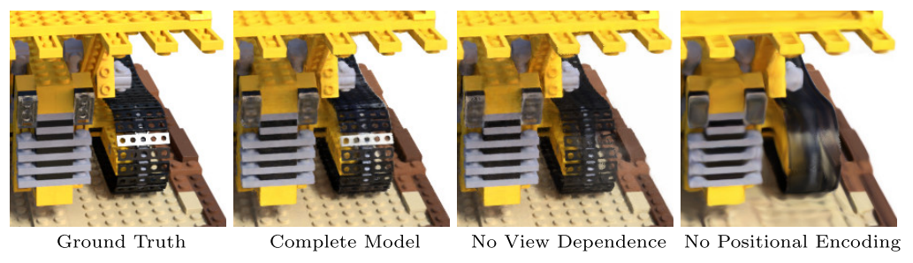
Шаг 3: Positional Encoding
Проблема: Стандартный покоординатный MLP не может воспроизвести высокочастотные детали изображения
Решение: Добавить высокочастотное преобразование координат до подачи их в MLP

Slide 13
Шаг 3: Positional Encoding
Общая формула: умножить координатный вектор x на вытянутую матрицу B_{n×3} для повышения размерности вектора и затем применить sin и cos функции:
γ(x) = (sin(2πBx), cos(2πBx))
• Такое преобразование переводит координату в подмножество Фурье базисных функций
Похожий эффект можно достичь, например, заменой активаций внутри сети на Фурье базисные функции (e.g. SIREN)

Slide 14
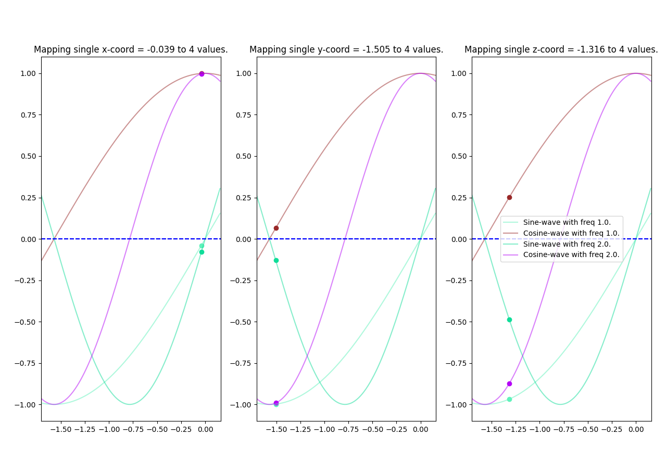
Шаг 3: Positional Encoding
intput: набор 3d точек {x_{p}​,y_{p},z_{p} ​}_{H×W×n×m}​
Output: набор эмбеддов разм. d {x₁​,x₂​,...,x_{d}}_{H×W×n×m}​
Пример: случайная точка p=[−0.039,−1.505,−1.316]
γ(p)=(sin(πp),cos(πp),sin(2πp),cos(2πp))
Результат кодировани: [−0.039,−0.998,−0.968],
[0.999,0.065,0.251],
[−0.079,−0.123,−0.486],
[0.997,−0.992,−0.874]

Slide 15
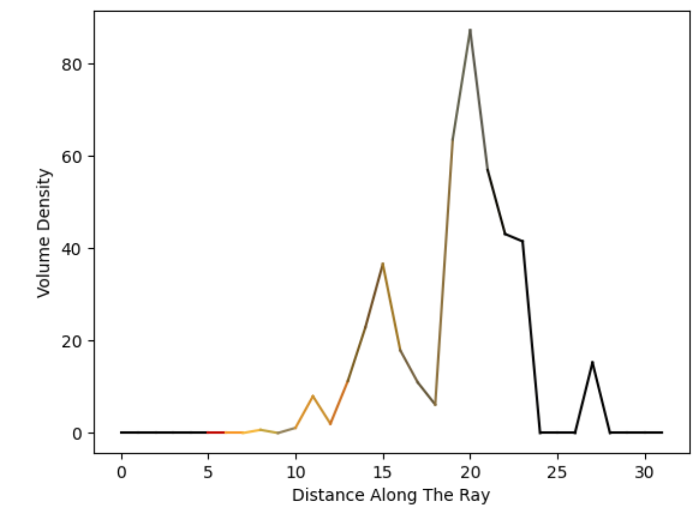
Шаг 4: Inference
intput: набор эмбеддов разм. d {x₁​,x₂​,...,x_{d}}_{H×W×n×m}​
Output: цвет и плотность для каждой точки серии {RGB,σ}_{H×W×n×m}​
Пример: точки на луче для сцены с бульдозером лего

Slide 16
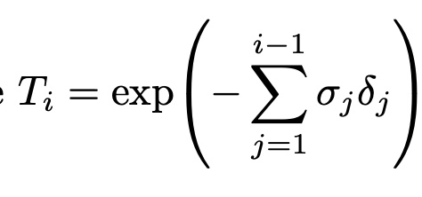
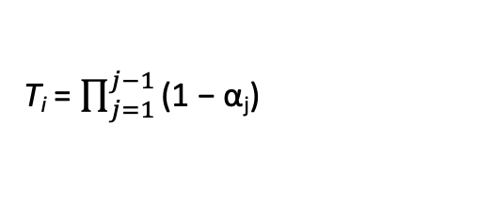
Шаг 5: Volume Rendering
intput: набор эмбеддов, цвет, плотность {x₁​,x₂​,...,x_{d},RGB,σ}_{H×W×n×m}​
Output набор изображений (для каждой камеры) {H,W}_{n}​
вычисляем сумму RGB от всех точек вдоль луча, взвешенную на вероятностью остановки луча в точке при движении от наблюдателя в сцену
Чем выше плотность, тем выше вероятность остановки луча в этой точке и, следовательно, вероятность того, что значение RGB этой точки повлияет на финальный цвет пикселя
δ_{i} = t_{i+1} − t_{i} расстояние м-у точками на луче
T_{i} - доля заблокированной энергии вдоль луча вплоть до текущего сегмента
α_{i} = 1 − exp (−σ_{i} δ_{i}) — доля пропускаемого света на текущем сегменте
T_{i} = $\prod_{j=1}^{j−1}{\text{(1 − }\text{α}\text{j}\text{)}}$

Slide 17
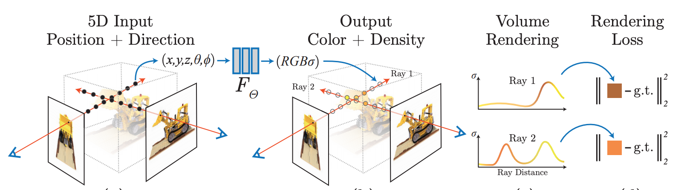
Nerf loss
L2 loss

Slide 18
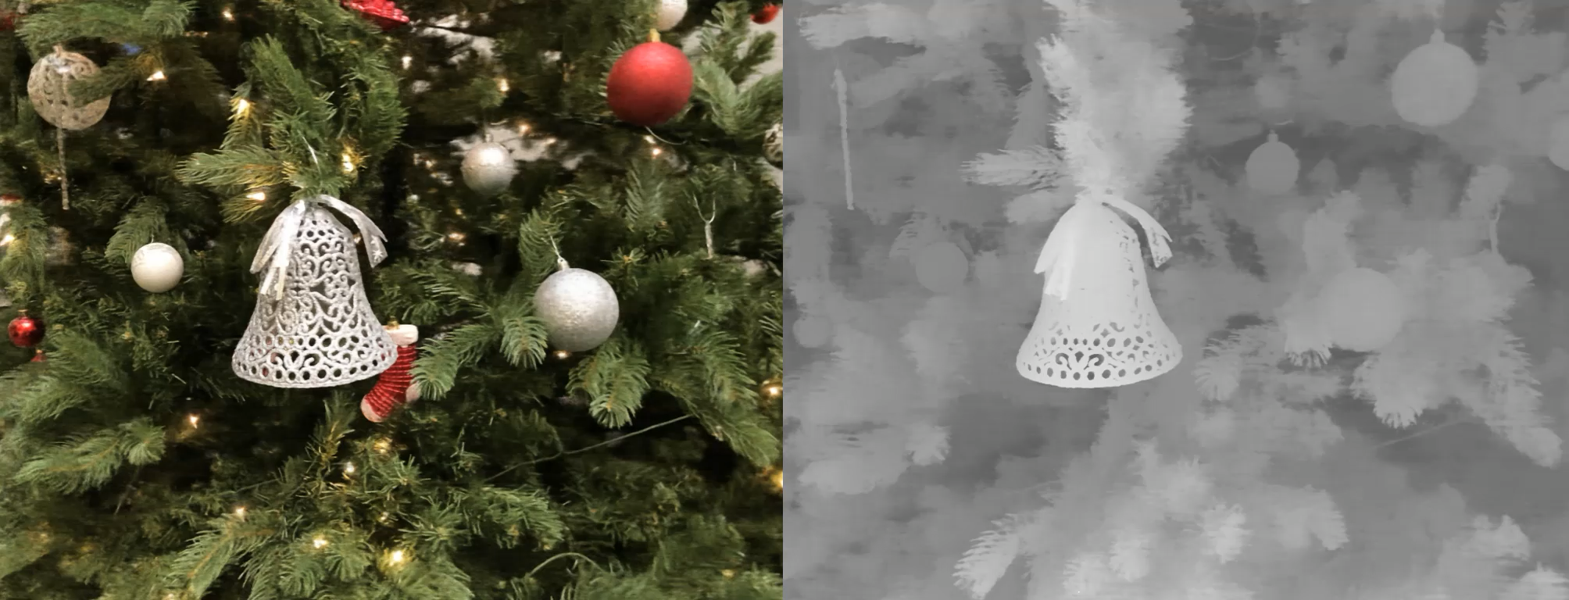
Примеры

Slide 19
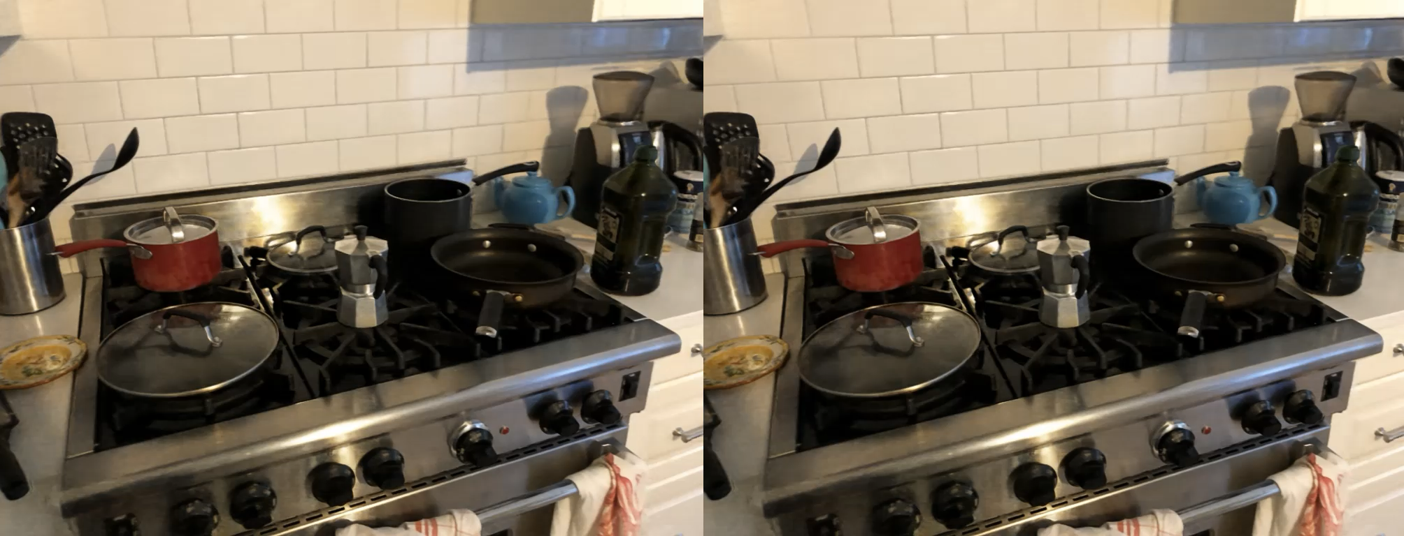
Примеры

Slide 20
Удивительные моменты
Получен новый вид представления 3d сцены
Альтенратива mesh / октадеревьям
Есть возможность передать эффекты освещения и бликов
Достигается высокий уровень реалистичности

Slide 21
Проблемы
Флоттеры
Висящие в воздухе фрагменты
Тени
Далекие области
Скорость тренировки
Экспорт

Slide 22
Альтернативы и последователи
Plenoxels
MipNerf
PyNeRF
Zip-NeRF
nerfacto
Etc

Slide 23

Plenoxels
2022 CVPR
https://github.com/sxyu/svox2
https://alexyu.net/plenoxels
Решает проблемы:
Скорость
экспорт

Slide 24
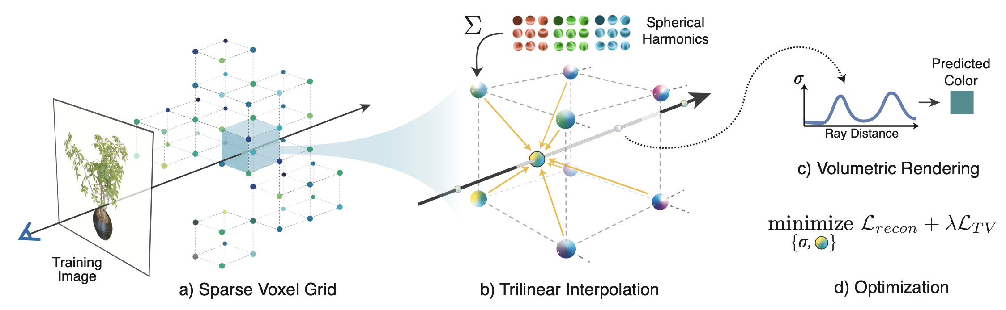
Plenoxels
2022 CVPR

Slide 25
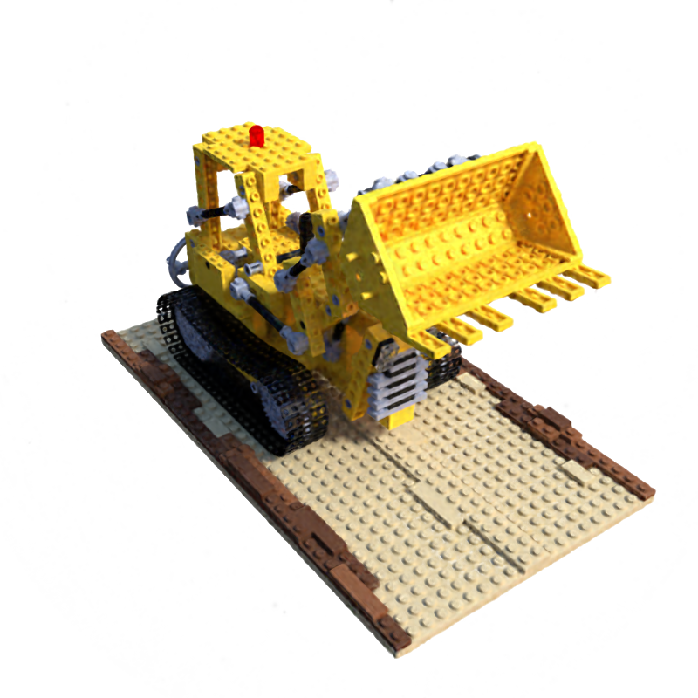
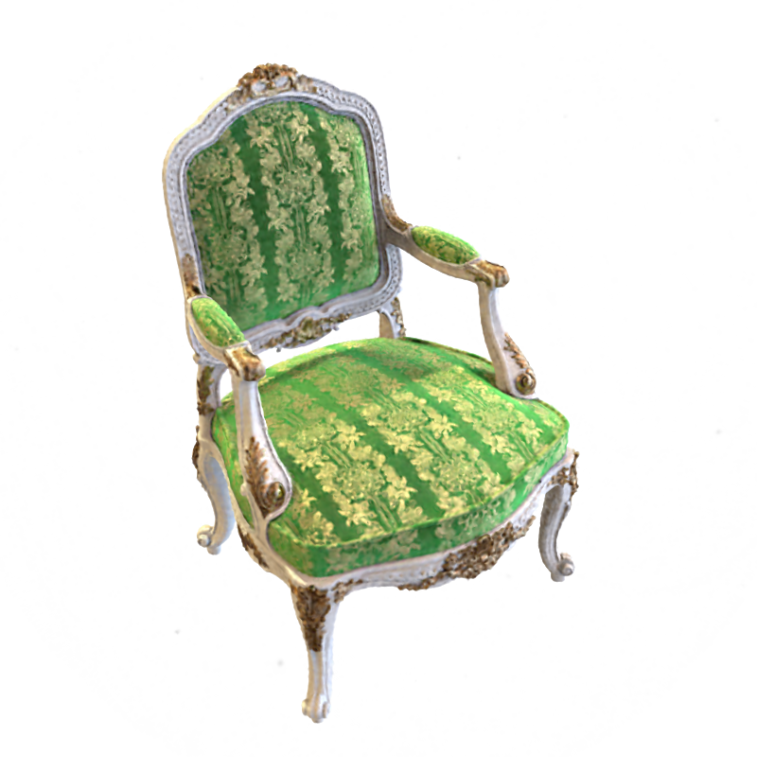
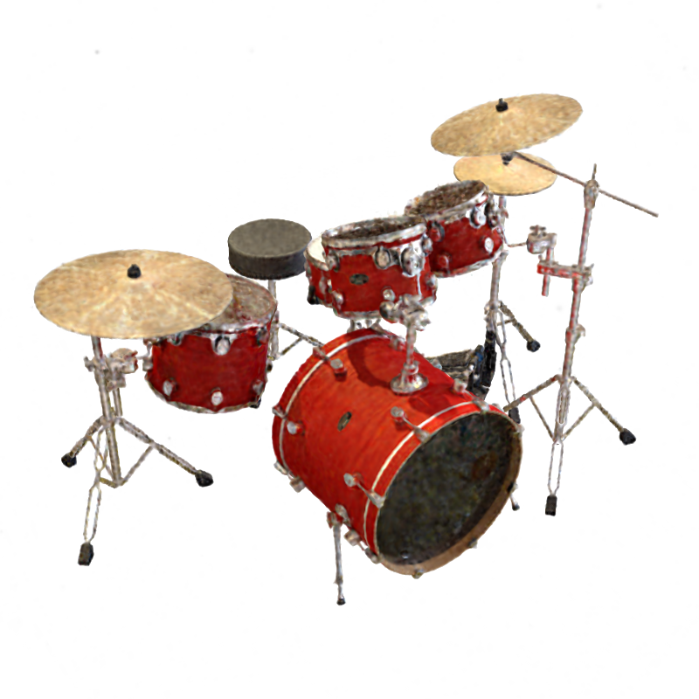
Plenoxels
примеры

Slide 26
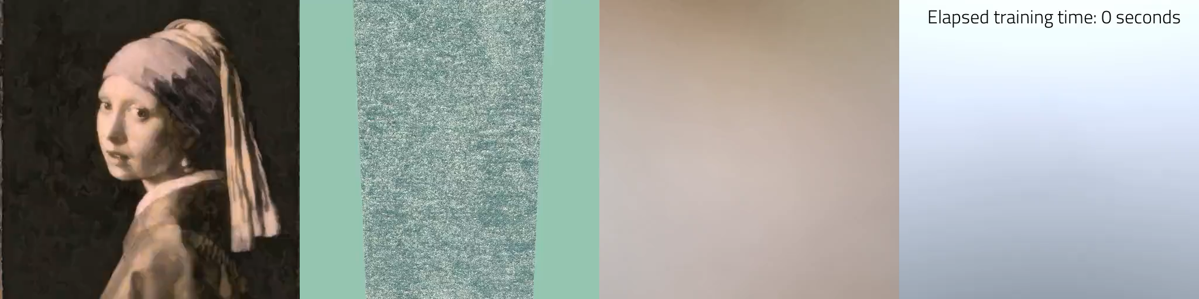
Instant-NGP
2022 (Nvidia)
Решает ряд проблем:
Скорость
Качество

Slide 27
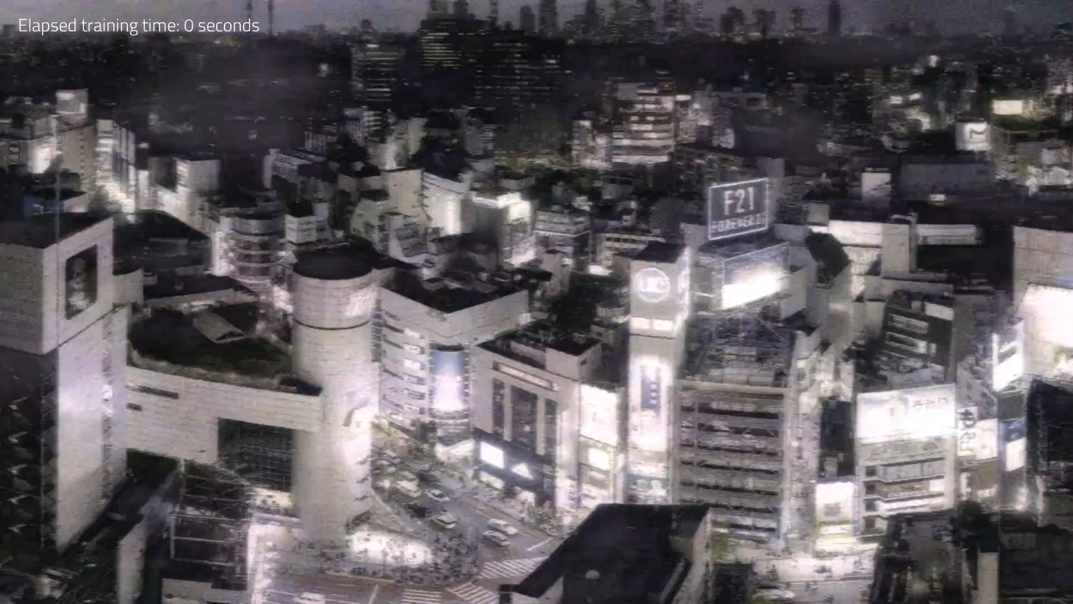
Instant-NGP: пример

Slide 28
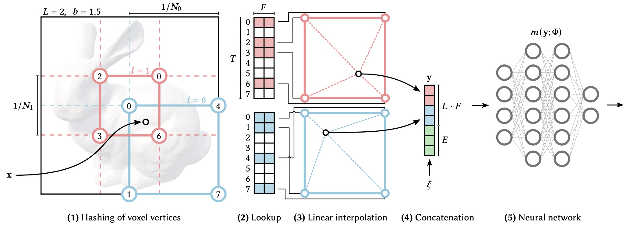
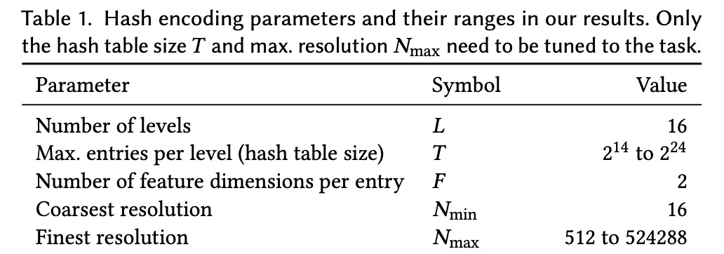
Multiresolution hash encoding

Slide 29
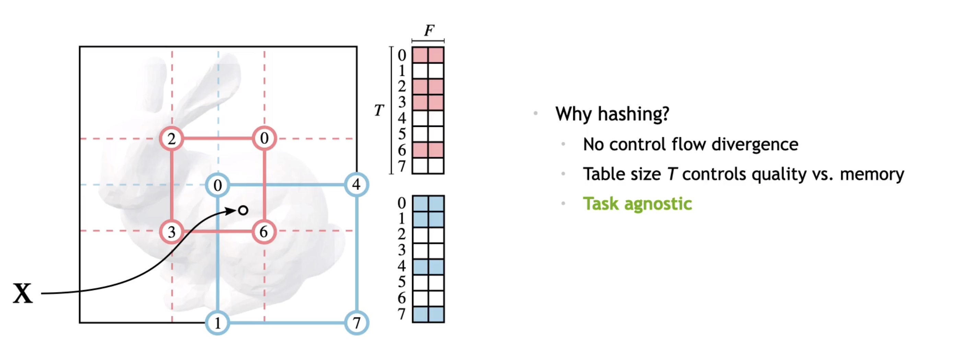
Multiresolution hash encoding

Slide 30
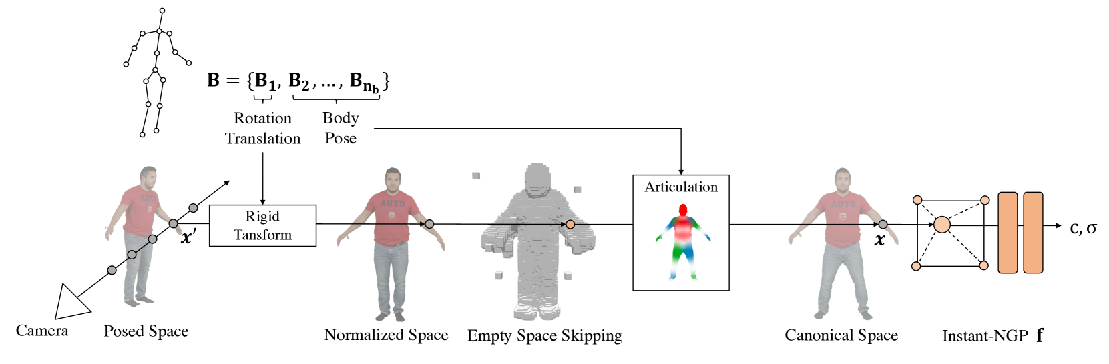
Instant-Avatar Method Overview
For each frame, authors
sample points along the rays in posed space
transform these points into a normalized space where we remove the global orientation and translation of the person
In this normalized space, we filter points in empty space using our occupancy grid

Slide 31
Instant-Avatar Method Overview
For each frame, authors
The remaining points are deformed to canonical space using an articulation module
fed into the canonical neural radiance field to evaluate the color and density.

Slide 32
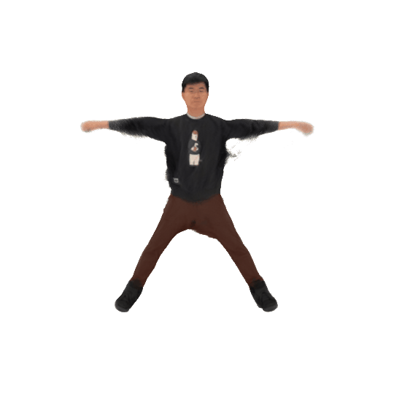
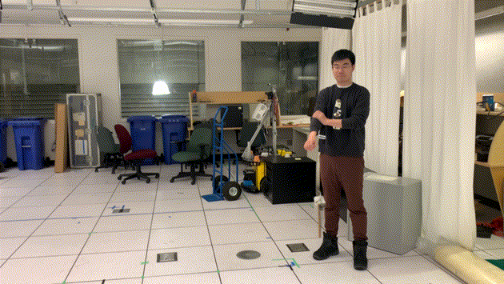
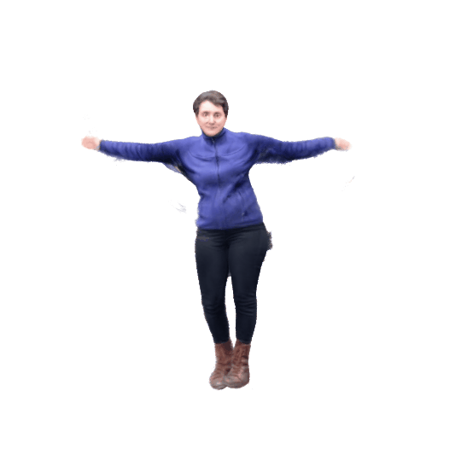
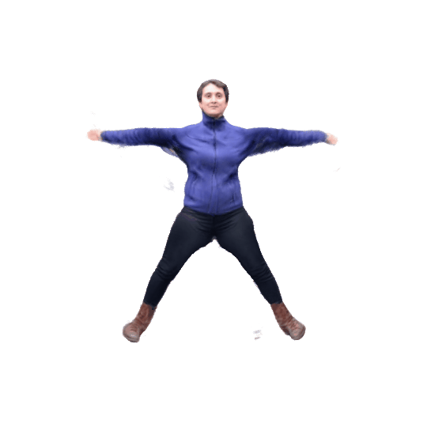
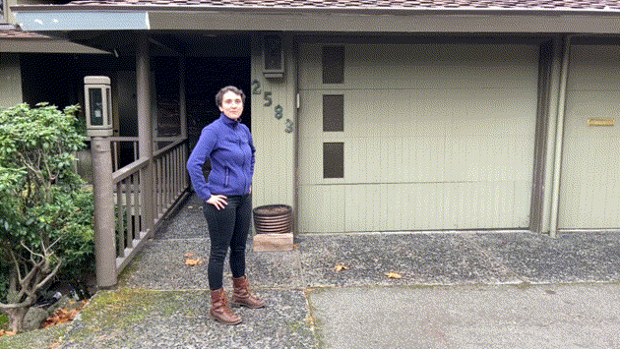
Instant Avatar

Slide 33
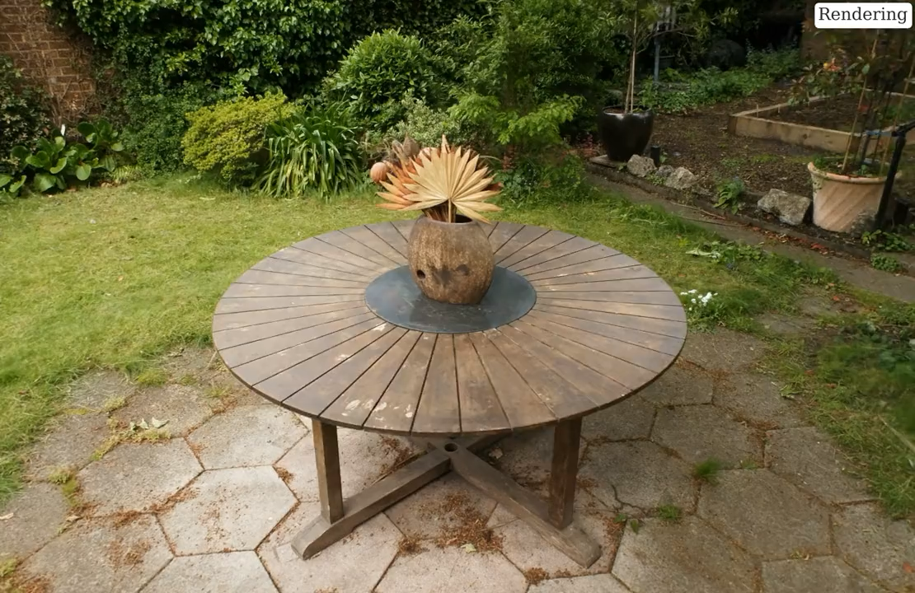
Mip Nerf 360: Unbounded Anti-Aliased Neural Radiance Fields
Google (2022)

Slide 34
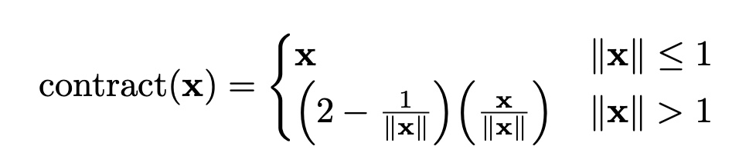
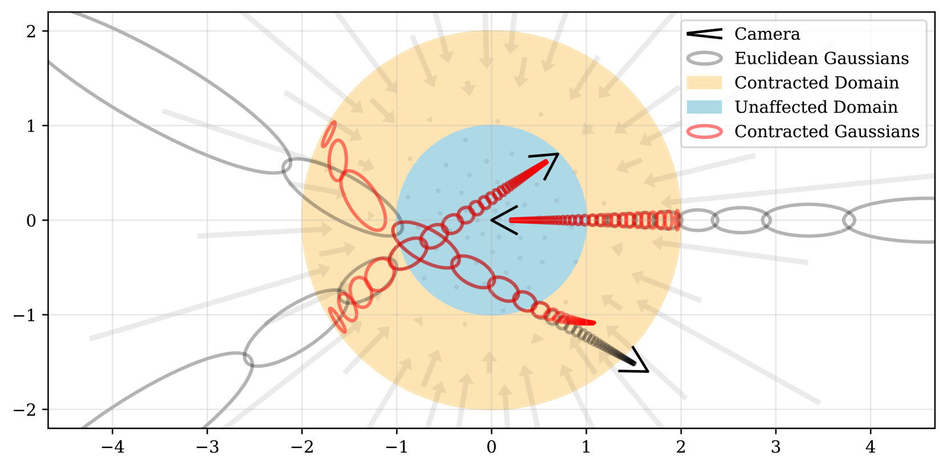
Mip Nerf 360
Авторы используют операцию contract(x) для трансформации в шар радиуса 2

Slide 35
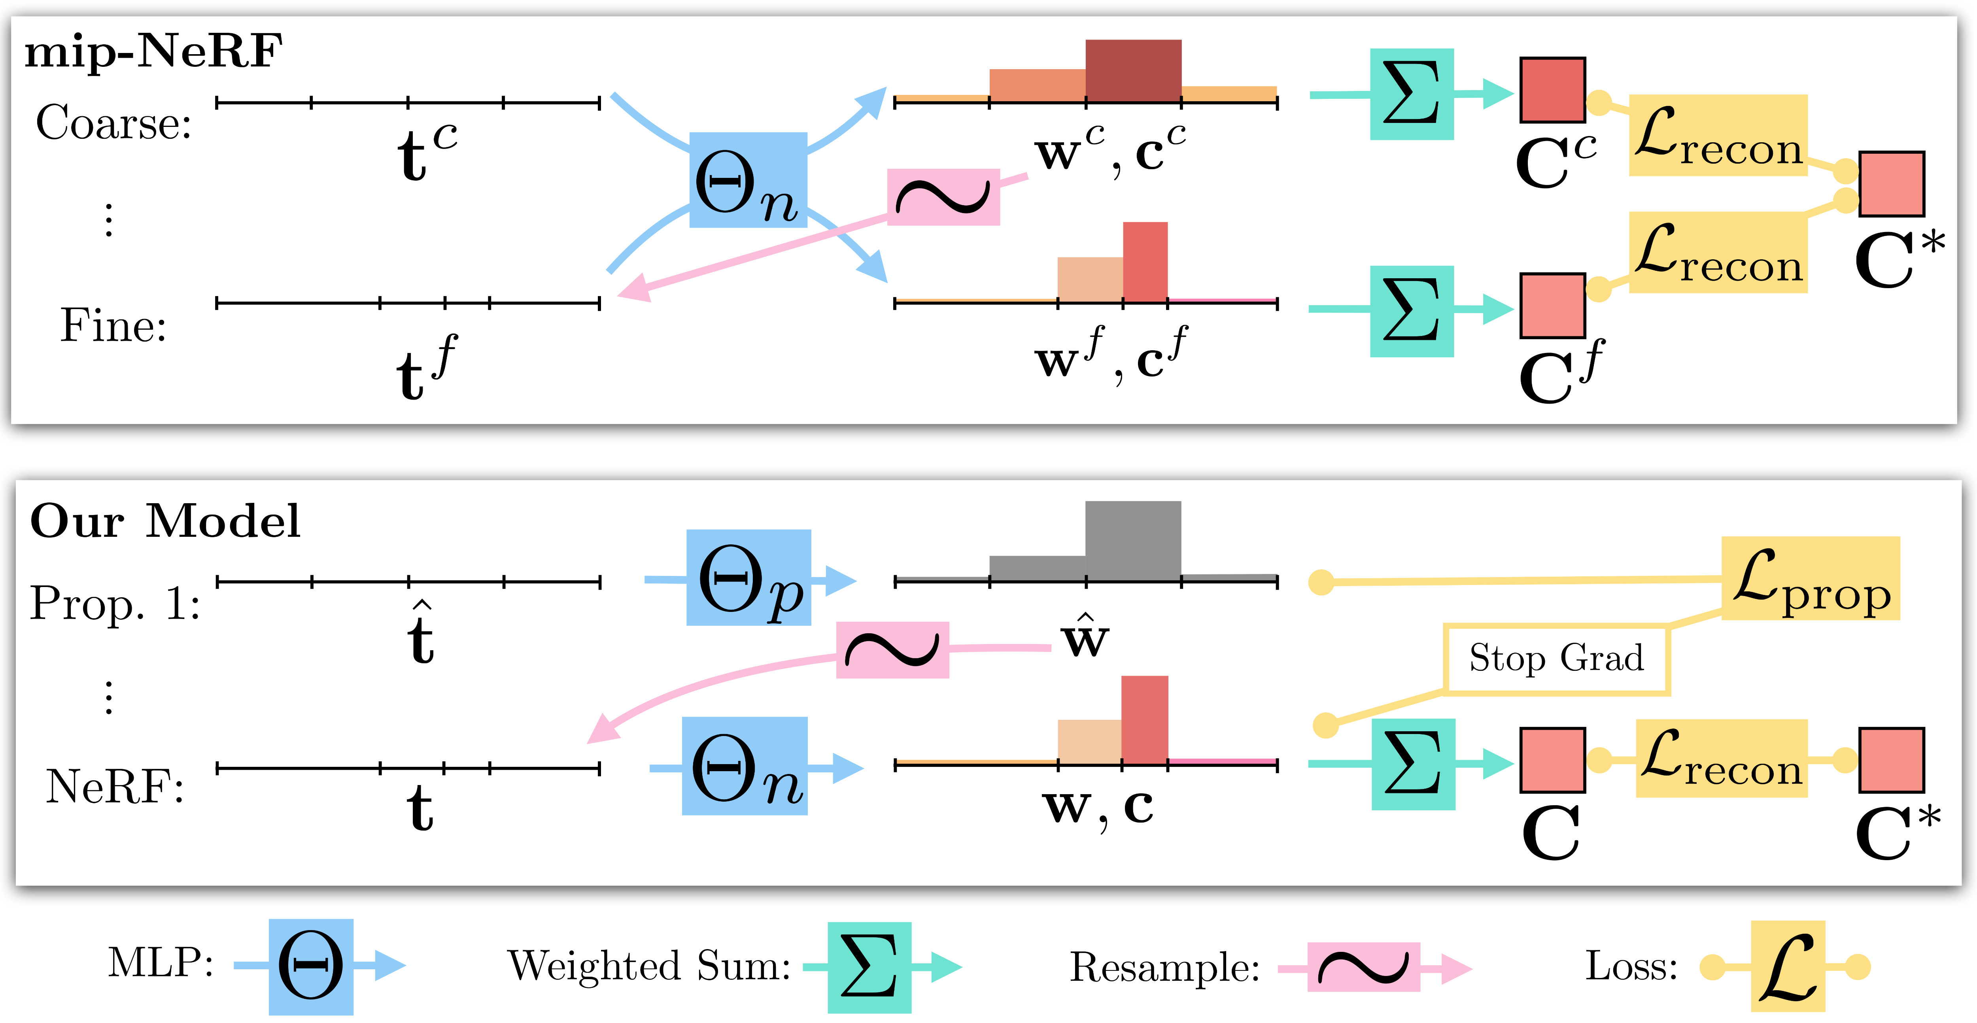
Mip nerf 360

Slide 36
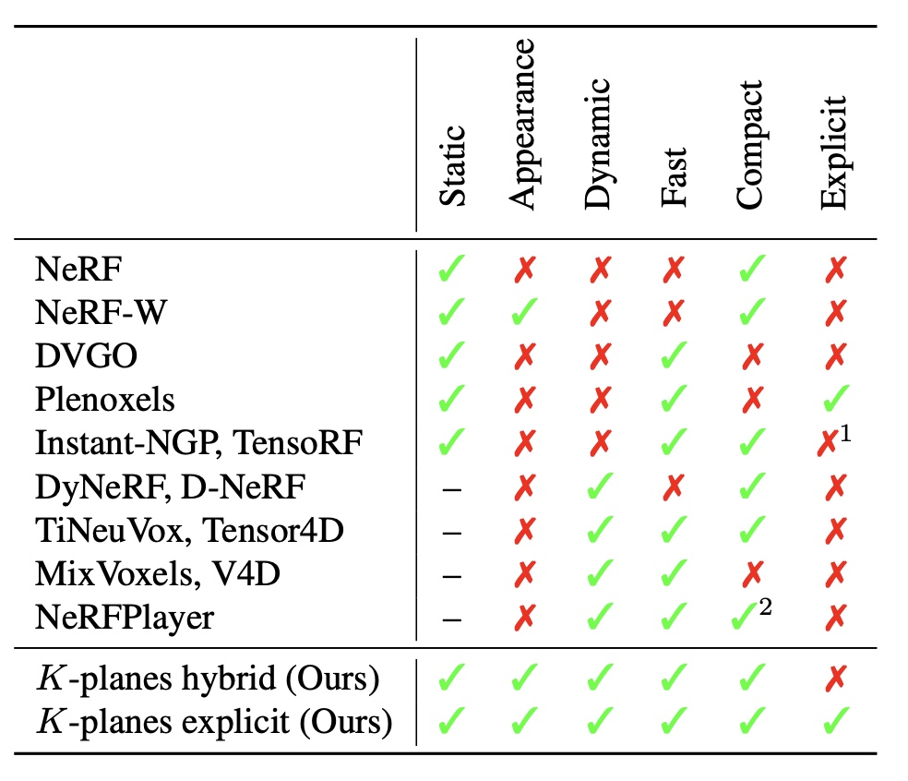
K-Planes
Статья 2023 CVPR
Решает проблемы:
Динамические сцены
Скорость
Компактность представления
Экспорт

Slide 37
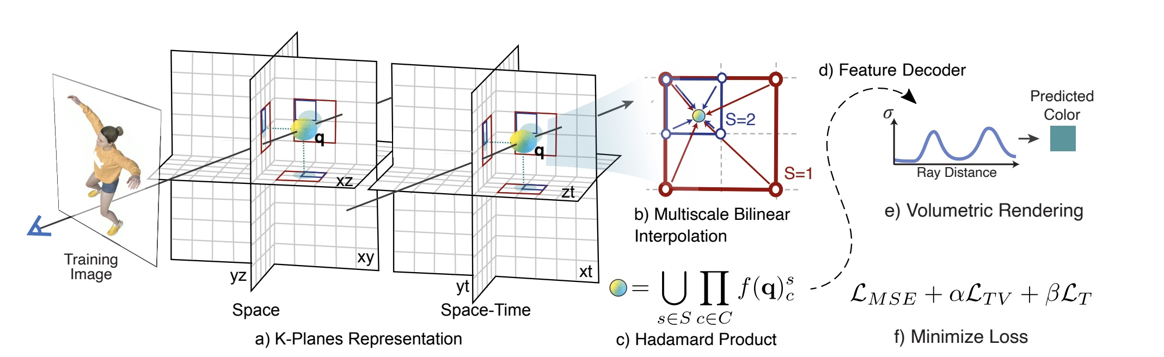
K-planes
k-planes факторизует 4D динамические объекты в шесть плоскостей: три для пространства и три для пространственно-временных вариаций.
Чтобы получить значение 4D точки q = (x, y, z, t), сначала
проецируем точку на каждую плоскость
выполняем многоуровневую билинейную интерполяцию.

Slide 38
K-planes
с) Интерполированные значения умножаются и затем конкатенируются по масштабам S.
d) признаки декодируются с помощью MLP, либо с помощью явного линейного декодера

Slide 39
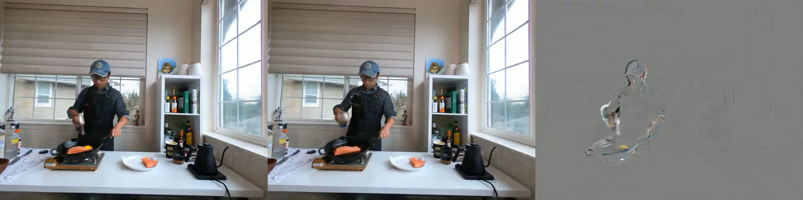
K-planes

Slide 40
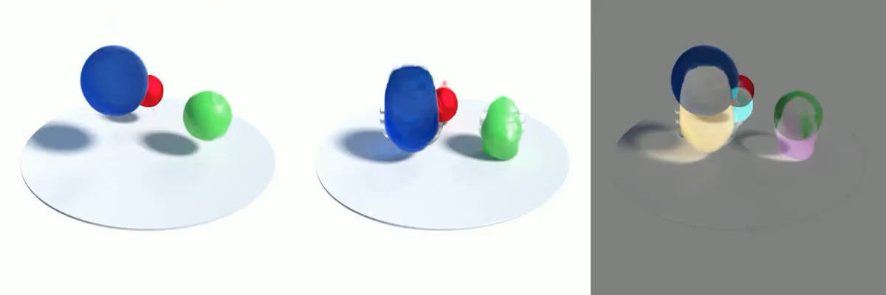
Space-Time decomposition

Slide 41
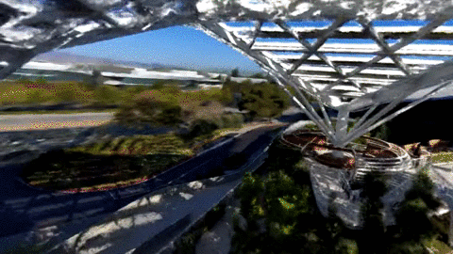
Neuralangelo
2023 (Nvidia)
Реконструкция поверхности

Slide 42
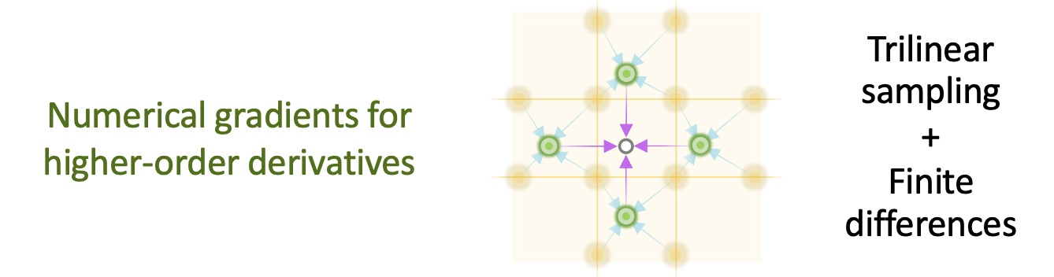
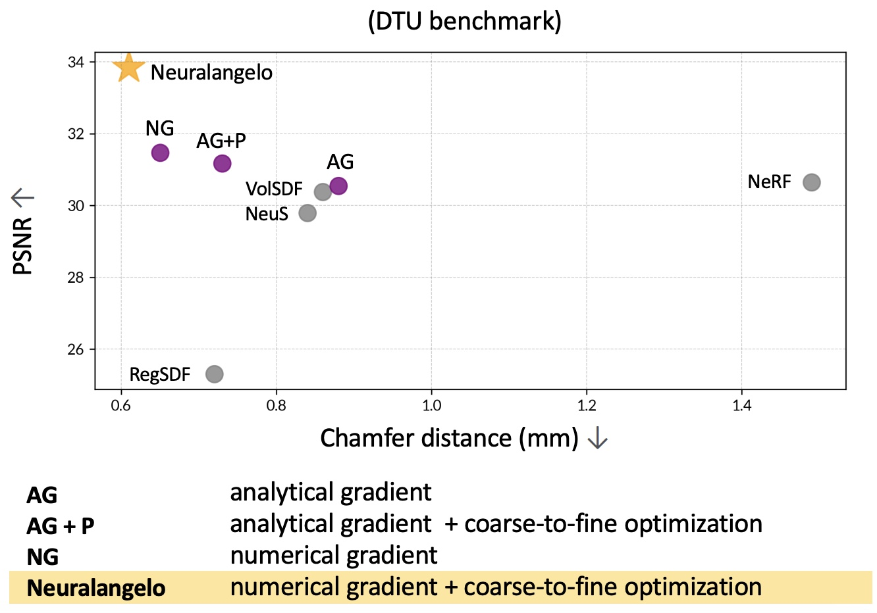
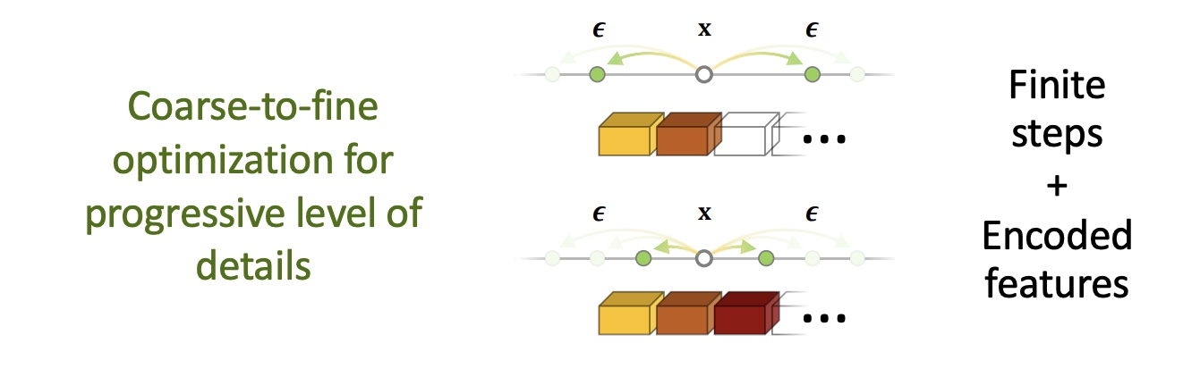
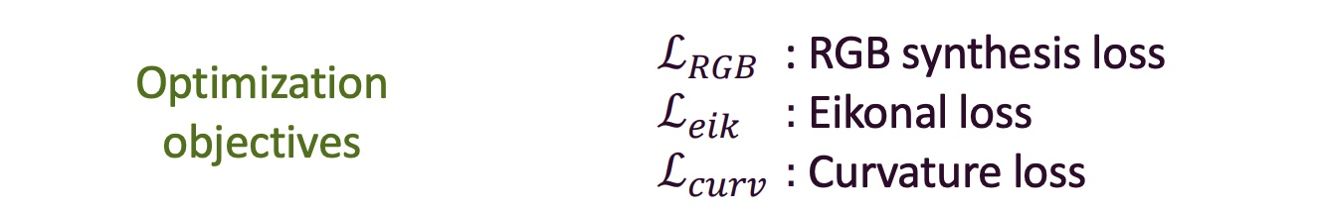
Neuralangelo

Slide 43
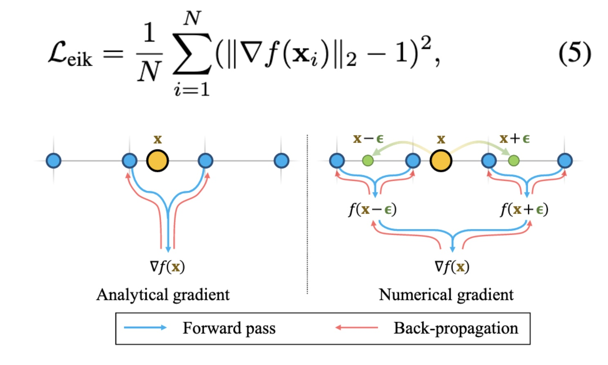
Neuralangelo

Slide 44
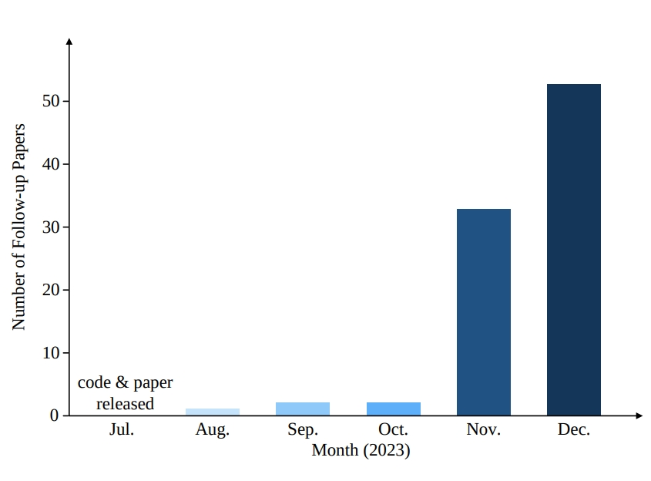
Gaussian Splatting
3D Gaussian Splatting for Real-Time Radiance Field Rendering
SIGGRAPH 2023
В отличие от NeRF, GS работает в реальном времени
Для представления сцены используется массив точек
Идея рисовать сцену на основе точек предлагалась ещё в 1998 году
Явное представление, в отличии от NeRF

Slide 45
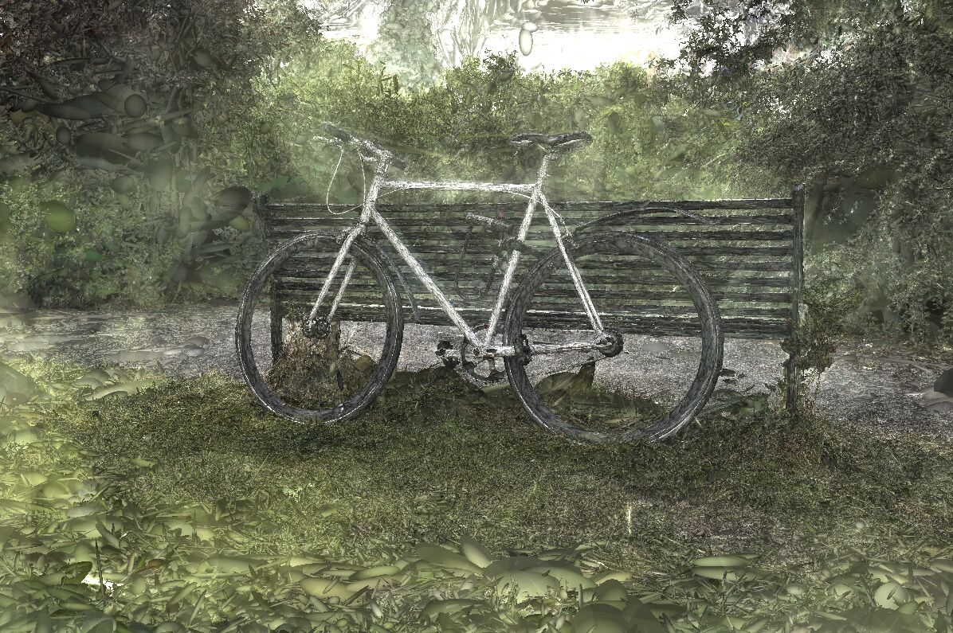
Gaussian Splatting
Сцена для Gaussian splatting — это массив точек. Каждая из них обладает четырьмя параметрами: - 3 координаты
Для многомерного нормального распределения нужна ковариационная матрица размерности 3×3
показывает, насколько вытянут эллипсоид
- Альфа-канал (прозрачность)
- Цвет (RGB)
каждая гауссиана полностью непрозрачная

Slide 46
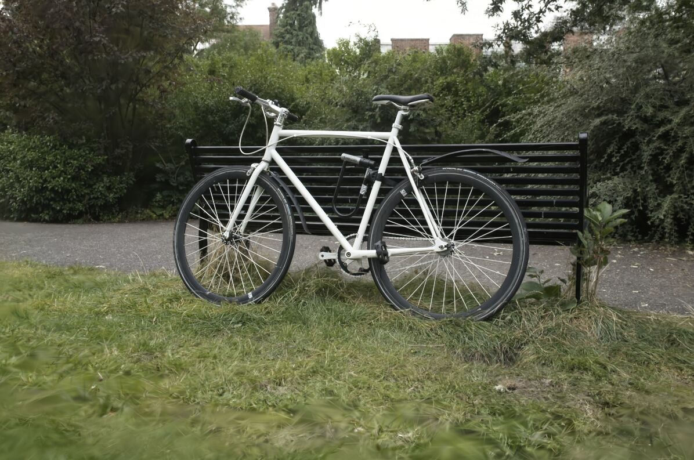
Gaussian Splatting
Для каждого пикселя гауссианы сортируются от самой ближней до самой дальней и отрисовываются, смешиваясь воедино
Результат — фотореалистичная сцена, которая при разрешении 1080p рендерится в реальном времени
Финальный рендер той же сцены

Slide 47
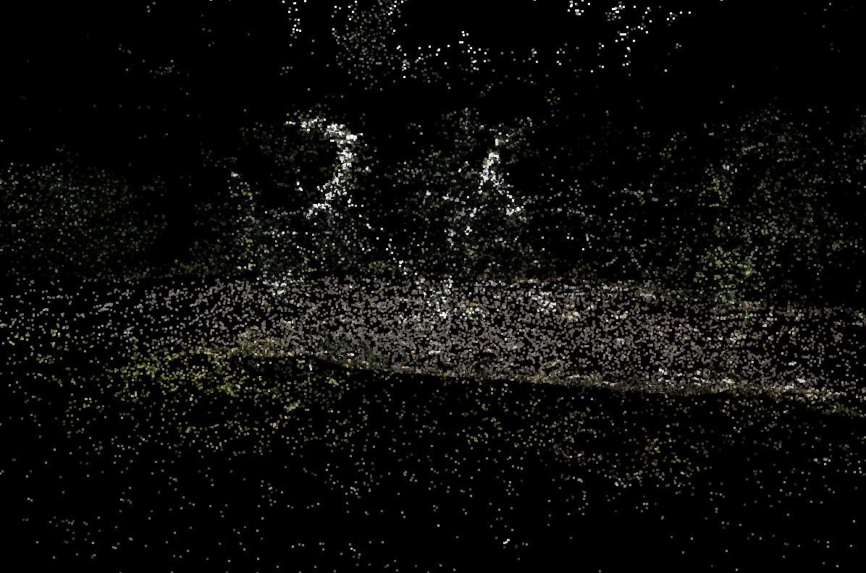
Подготовка
Трёхмерное облако точек из набора фотографий (COLMAP)
Каждая из точек представляется в виде гауссианы
Шаг оптимизации состоит из обучения методом стохастического градиентного спуска
Рендерится картинка на основе гауссиан
картинка сравнивается с исходными данными
Происходит коррекция
Процесс повторяется тысячи раз

Slide 48
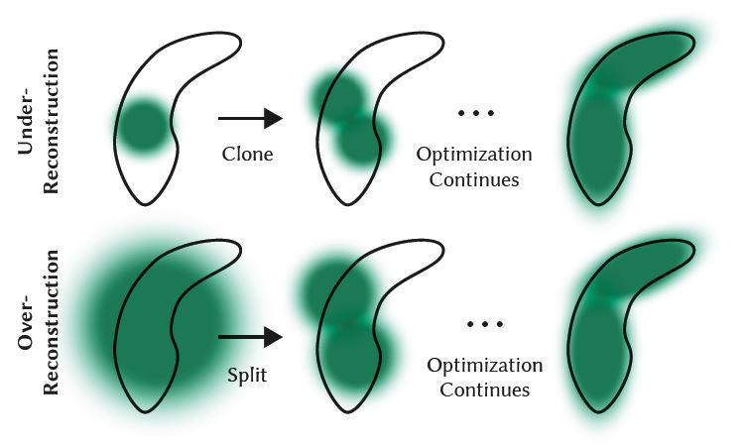
Клонировать или разделить?
В процессе исправления ошибок гауссиану клонируют или разбивают на две
Новые гауссианы появляются
в местах, где других мало
в области крупной гауссианы

Slide 49

Примеры и сравнения

Slide 50

Сравнение метрик качества
Достичь уровня Instant NGP GS может за 5—10 минут обучения
Число итераций — 7000
График авторов GS

Slide 51

Сравнение скорости
Поразительная скорость!
График авторов GS

Slide 52

Dynamic 3D Gaussians: Tracking by Persistent Dynamic View Synthesis
github.com/JonathonLuiten/Dynamic3DGaussians

Slide 53

Dynamic 3D Gaussians: Tracking by Persistent Dynamic View Synthesis
Авторы позволили гауссианам двигаться при условии, что они сохраняют изначальный цвет, размер и прозрачность
Четырёхмерное отслеживание точек допускает редактирование видео
объекты удаляются из сцены или переносятся в другую

Slide 54
Gaussian Splatting
Достоинства:
Быстрое время визуализации
Больше возможностей редактирования
по сравнению с NeRF
Визуально плотное изображение
по сравнению с облаком точек
Потрясающее качество визуализации

Slide 55
Gaussian Splatting
Недостатки:
Потребность в инициализации
Требуется разреженное облако точек
Отсутствие учёта топологии объекта
приводит к ошибкам и затрудняет манипуляции со сценой
плавающие артефакты
вследствие ошибок инициализации

Slide 56
А можно попробовать?
https://github.com/graphdeco-inria/gaussian-splatting
Реализация от авторов
https://github.com/camenduru/gaussian-splatting-colab
https://poly.cam/tools/gaussian-splatting
https://poly.cam/tools/gaussian-splatting?capture=7607fbd0-d4da-41a7-b84b-738a52580397
lumalabs.ai
Работает на смартфоне
Nerfstudio
Splatfacto модель

Slide 57
Домашнее Задание
Установить COLMAP + Nerfstudio
Сделать 50-100 фотографий комнаты
Запустить через nerfstudio реконструкцию с помощью моделей
Nerfacto
InstantNGP
K-Planes
Провести сравнительный анализ полученных реконструкций

Slide 58
Спасибо за внимание и хорошего дня!
Литература:
InstantNGP https://github.com/NVlabs/instant-ngp
Plenoxels https://ar5iv.labs.arxiv.org/html/2112.05131
K-Planes https://github.com/sarafridov/K-Planes
Gaussian Splatting https://repo-sam.inria.fr/fungraph/3d-gaussian-splatting

